Slide 1
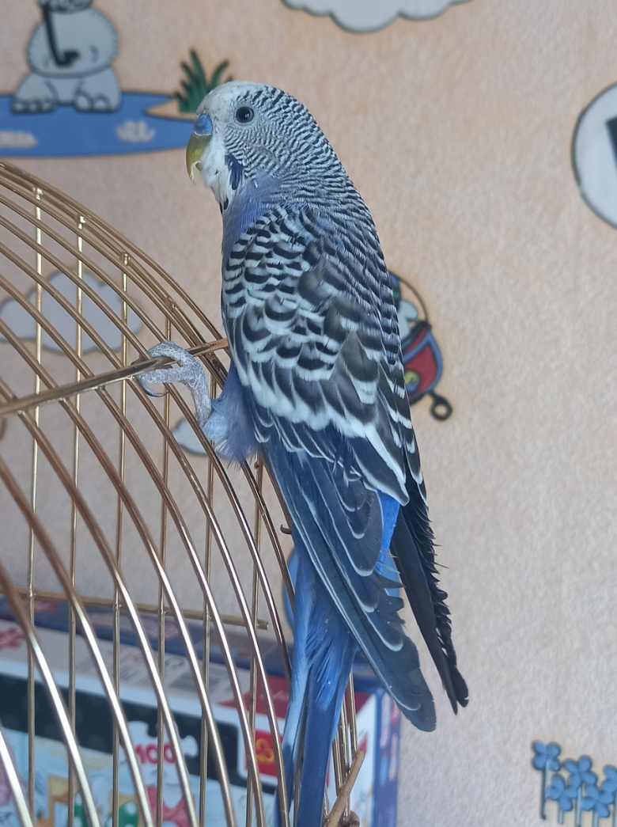
Тема исследовательской работы
«Мой любимый домашний питомец»
Выполнила:
Манина Ангелина
Подготовительная
к школе группа №4
Руководитель:
Манина Альбина Сергеевна

Slide 2
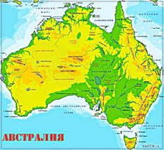
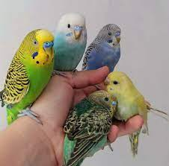
Родина волнистых попугайчиков-Австралия.

Slide 3
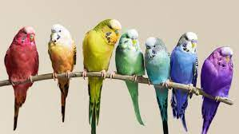
Внешний вид волнистого попугая

Slide 4
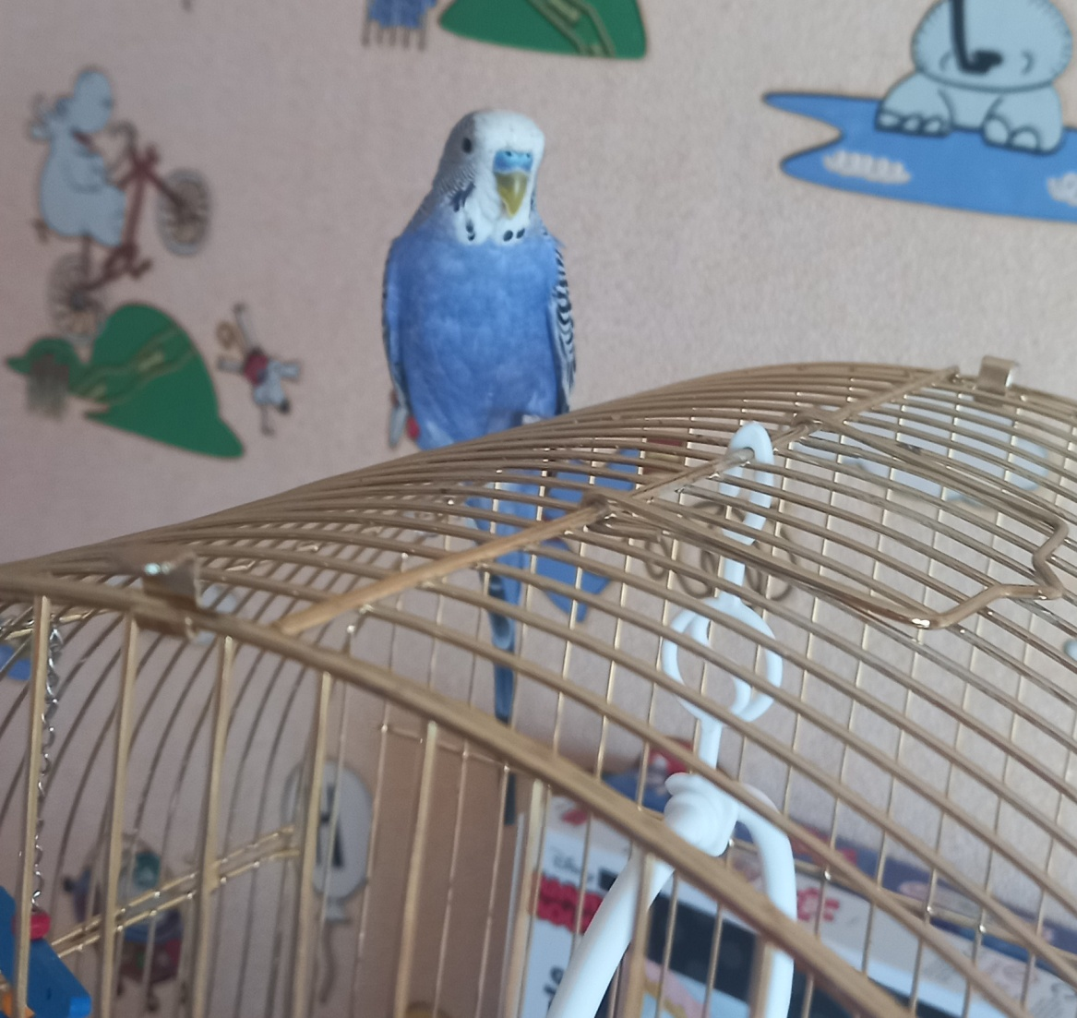
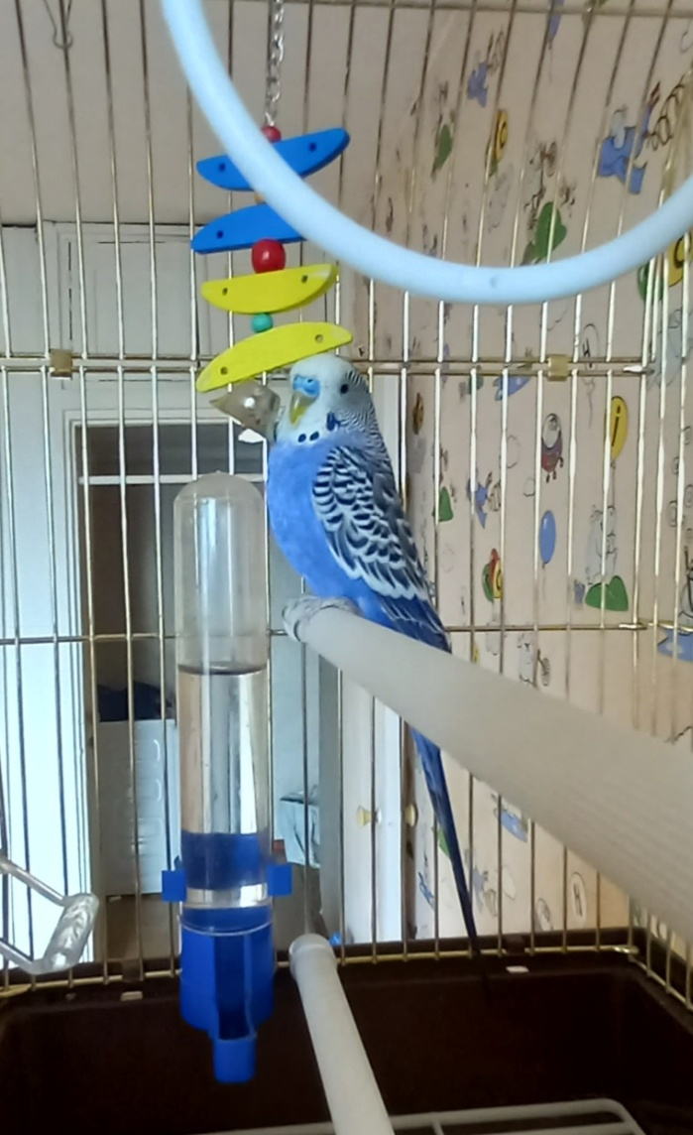
Создание условий для жизни попугайчика в квартире

Slide 5

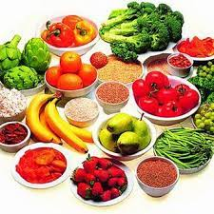
Питание попугая

Slide 6
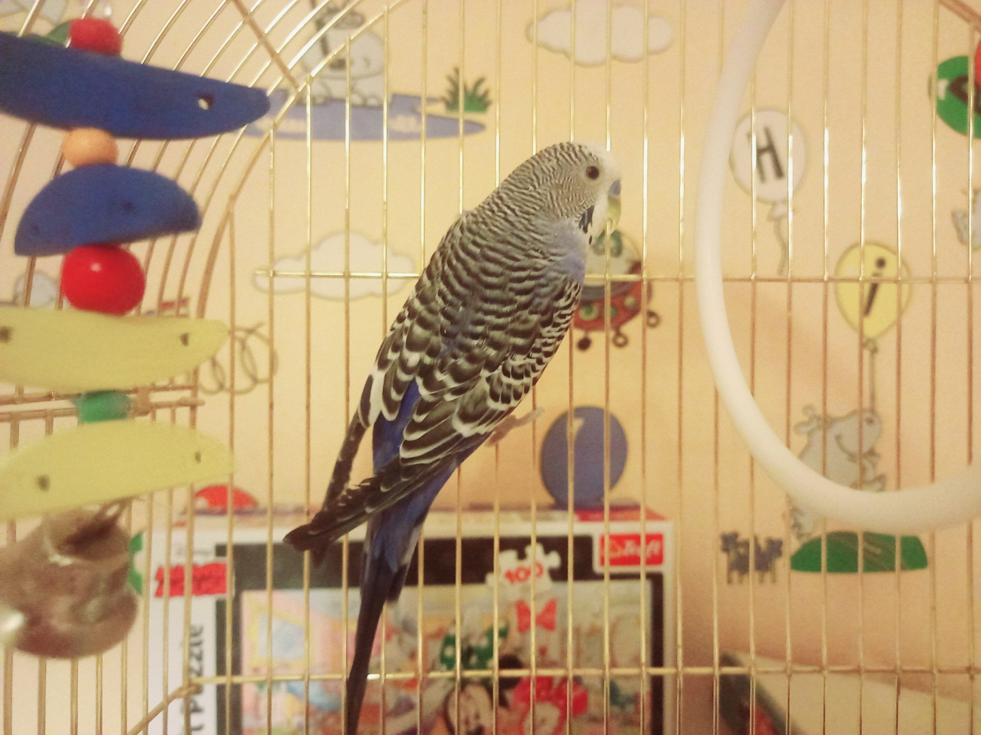
Игры и общение с попугаем

Slide 7
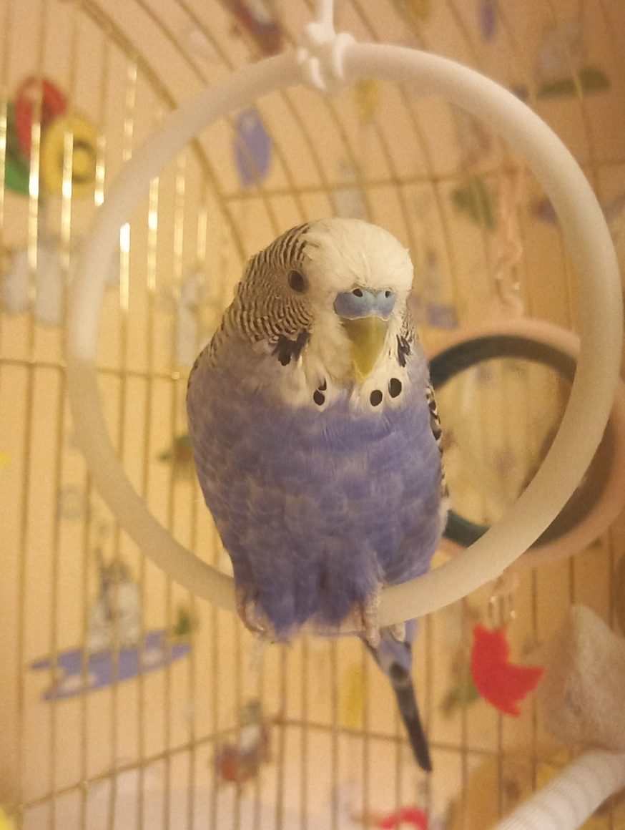
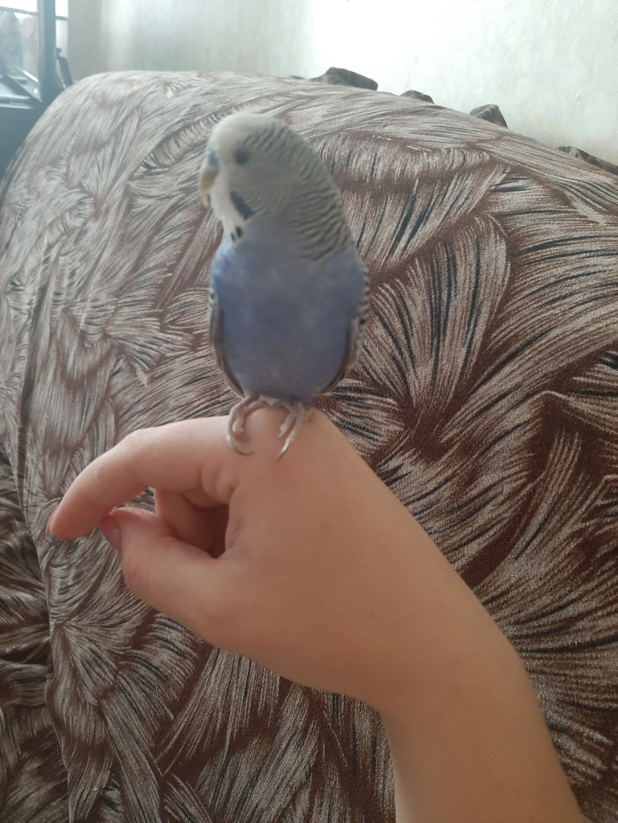
Заключение

